Slide 1
BÀI 3: SƠ LƯỢC VỀ BẢNG TUẦN HOÀN CÁC NGUYÊN TỐ HÓA HỌC (tiết 1)

Slide 2
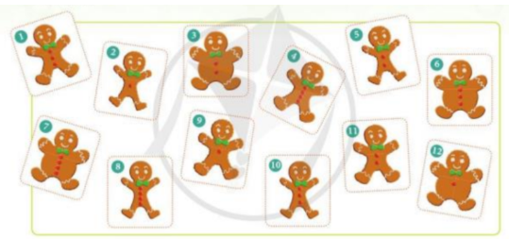
AI NHANH HƠN?
Hoạt động nhóm đôi: Thảo luận tìm ra quy luật sắp xếp những tấm thẻ vào các ô trong bảng.

Slide 3
AI NHANH HƠN?
2 |  | 10
12
?
?
?
11
?
?
?
?
7
Hãy cho biết các tấm thẻ được sắp xếp theo quy luật nào theo hàng và theo cột. Tương tự như vậy, có thể sắp xếp các nguyên tố hóa học theo quy luật vào một bảng được không?

Slide 4
AI NHANH HƠN?
2 |  | 10
12
5
8
9
11
1
4
3
6
7

Slide 5
BÀI 3: SƠ LƯỢC VỀ BẢNG TUẦN HOÀN CÁC NGUYÊN TỐ
HÓA HỌC
I. NGUYÊN TẮC SẮP XẾP CÁC NGUYÊN TỐ TRONG BẢNG TUẦN HOÀN

Slide 6

Cho biết điện tích hạt nhân của mỗi nguyên tử C, Si, O, P, N, S lần lượt là 6, 14, 8, 15, 7, 16. Hãy sắp xếp các nguyên tố trên theo chiều điện tích hạt nhân tăng dần từ trái sang phải và từ trên xuống dưới
Hoạt động nhóm đôi: Thảo luận trả lời câu hỏi.
CÂU HỎI
C |  | O
Si
N
?
P
?
?
S

Slide 7


I. NGUYÊN TẮC SẮP XẾP CÁC NGUYÊN TỐ TRONG BẢNG TUẦN HOÀN
- Các nguyên tố được sắp xếp theo chiều tăng dần của điện tích hạt nhân nguyên tử.
- Các nguyên tố được xếp trong cùng một hàng có cùng số lớp e trong nguyên tử.
- Các nguyên tố trong cùng một cột có tính chất hóa học tương tự nhau.

Slide 8
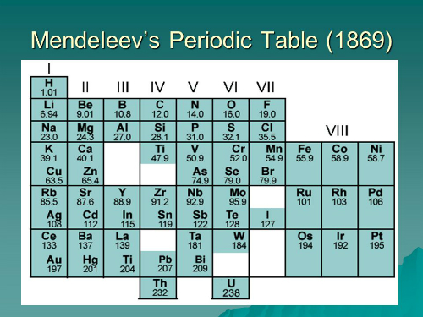

Slide 9

VỀ NHÀ
Việc tìm ra bảng tuần hoàn là một trong những phát hiện suất sắc nhất trong ngành hóa học. Em hãy tìm hiểu lịch sử phát minh ra bảng tuần hoàn các nguyên tố hóa học?

Slide 10
BÀI 3: SƠ LƯỢC VỀ BẢNG TUẦN HOÀN CÁC NGUYÊN TỐ
HÓA HỌC
II. CẤU TẠO
BẢNG TUẦN HOÀN

Slide 11
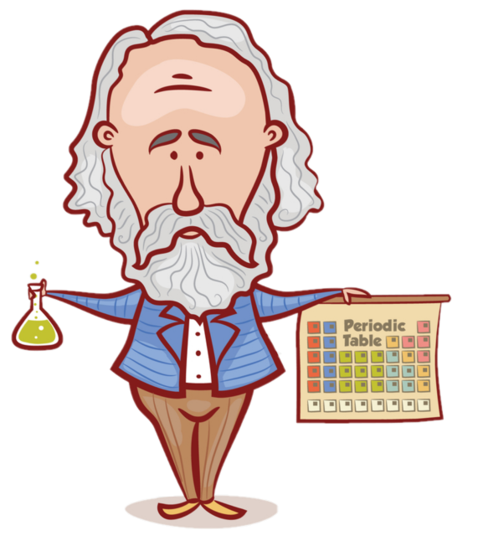
Bảng tuần hoàn
H
He
nguyên tố hóa học
Li
Be
B
C
N
O
F
Ne
Dimitri Mendeleev
Bảng tuần hoàn
Na
Mg
Al
Si
P
S
Cl
Ar
K
Ca
Sc
Ti
V
Cr
Mn
Fe
Co
Ni
Cu
Zn
Ga
Ge
As
Se
Br
Kr
Rb
Sr
Y
Zr
Nb
Mo
Tc
Ru
Rh
Pd
Ag
Cd
In
Sn
Sb
Te
I
Xe
Cs
Ba
*
Hf
Ta
W
Re
Os
Ir
Pt
Au
Hg
TI
Pb
Bi
Po
At
Rn
Fr
Ra
**
Rf
Db
Sg
Bh
Hs
Mt
Ds
Rg
Cn
Nh
FI
Mc
Lv
Ts
Og
* Lanthanides
La
Ce
Pr
Nd
Pm
Sm
Eu
Gd
Tb
Dy
Ho
Er
Tm
Yb
Lu
** Actinides
Ac
Th
Pa
U
Np
Pu
Am
Cm
Bk
Cf
Es
Fm
Md
No
Lr

Slide 12
H
Ô nguyên tố
He
Li
Be
B
C
N
O
F
Ne
Na
Mg
Al
Si
P
S
Cl
Ar
K
Ca
Sc
Ti
V
Cr
Mn
Fe
Co
Ni
Cu
Zn
Ga
Ge
As
Se
Br
Kr
Rb
Sr
Y
Zr
Nb
Mo
Tc
Ru
Rh
Pd
Ag
Cd
In
Sn
Sb
Te
I
Xe
Cs
Ba
*
Hf
Ta
W
Re
Os
Ir
Pt
Au
Hg
TI
Pb
Bi
Po
At
Rn
Fr
Ra
**
Rf
Db
Sg
Bh
Hs
Mt
Ds
Rg
Cn
Nh
FI
Mc
Lv
Ts
Og
* Lanthanides
La
Ce
Pr
Nd
Pm
Sm
Eu
Gd
Tb
Dy
Ho
Er
Tm
Yb
Lu
** Actinides
Ac
Th
Pa
U
Np
Pu
Am
Cm
Bk
Cf
Es
Fm
Md
No
Lr

Slide 13
H
Nhóm
He
Li
Be
B
C
N
O
F
Ne
Na
Mg
Al
Si
P
S
Cl
Ar
K
Ca
Sc
Ti
V
Cr
Mn
Fe
Co
Ni
Cu
Zn
Ga
Ge
As
Se
Br
Kr
Rb
Sr
Y
Zr
Nb
Mo
Tc
Ru
Rh
Pd
Ag
Cd
In
Sn
Sb
Te
I
Xe
Cs
Ba
*
Hf
Ta
W
Re
Os
Ir
Pt
Au
Hg
TI
Pb
Bi
Po
At
Rn
Fr
Ra
**
Rf
Db
Sg
Bh
Hs
Mt
Ds
Rg
Cn
Nh
FI
Mc
Lv
Ts
Og
* Lanthanides
La
Ce
Pr
Nd
Pm
Sm
Eu
Gd
Tb
Dy
Ho
Er
Tm
Yb
Lu
** Actinides
Ac
Th
Pa
U
Np
Pu
Am
Cm
Bk
Cf
Es
Fm
Md
No
Lr

Slide 14

Bảng tuần hoàn
nguyên tố hóa học
Dimitri Mendeleev
H
Chu kì
He
Li
Be
B
C
N
O
F
Ne
Na
Mg
Al
Si
P
S
Cl
Ar
K
Ca
Sc
Ti
V
Cr
Mn
Fe
Co
Ni
Cu
Zn
Ga
Ge
As
Se
Br
Kr
Rb
Sr
Y
Zr
Nb
Mo
Tc
Ru
Rh
Pd
Ag
Cd
In
Sn
Sb
Te
I
Xe
Cs
Ba
*
Hf
Ta
W
Re
Os
Ir
Pt
Au
Hg
TI
Pb
Bi
Po
At
Rn
Fr
Ra
**
Rf
Db
Sg
Bh
Hs
Mt
Ds
Rg
Cn
Nh
FI
Mc
Lv
Ts
Og
* Lanthanides
La
Ce
Pr
Nd
Pm
Sm
Eu
Gd
Tb
Dy
Ho
Er
Tm
Yb
Lu
** Actinides
Ac
Th
Pa
U
Np
Pu
Am
Cm
Bk
Cf
Es
Fm
Md
No
Lr

Slide 15
C
Số hiệu nguyên tử
6
I. NGUYÊN TẮC SẮP XẾP CÁC NGUYÊN TỐ TRONG BẢNG TUẦN HOÀN
Kí hiệu hóa học
Tên nguyên tố
Carbon
II. CẤU TẠO BẢNG TUẦN HOÀN
12
1. Ô nguyên tố
Nguyên tử khối
Ô nguyên tố cho biết:
- Số hiệu nguyên tử.
- Kí hiệu hóa học.
- Tên nguyên tố.
- Nguyên tử khối.
CHÚ Ý:
* Số hiệu nguyên tử = STT ô nguyên tố
* Số hiệu nguyên tử( Z) = Số đơn vị điện tích hạt nhân = Số e

Slide 16
Hãy tìm nguyên tố hóa học có số thứ tự lần lượt là 16 và 20 trong bảng tuần hoàn. Đọc tên hai nguyên tố. Hãy cho biết số hiệu nguyên tử, kí hiệu hóa học và khối lượng nguyên tử của hai nguyên tố đó
LUYỆN TẬP 1
Số hiệu nguyên tử
S
Ca
16
20
Kí hiệu hóa học
Sulfua
Tên nguyên tố
Calcium
32
40
Nguyên tử khối

Slide 17
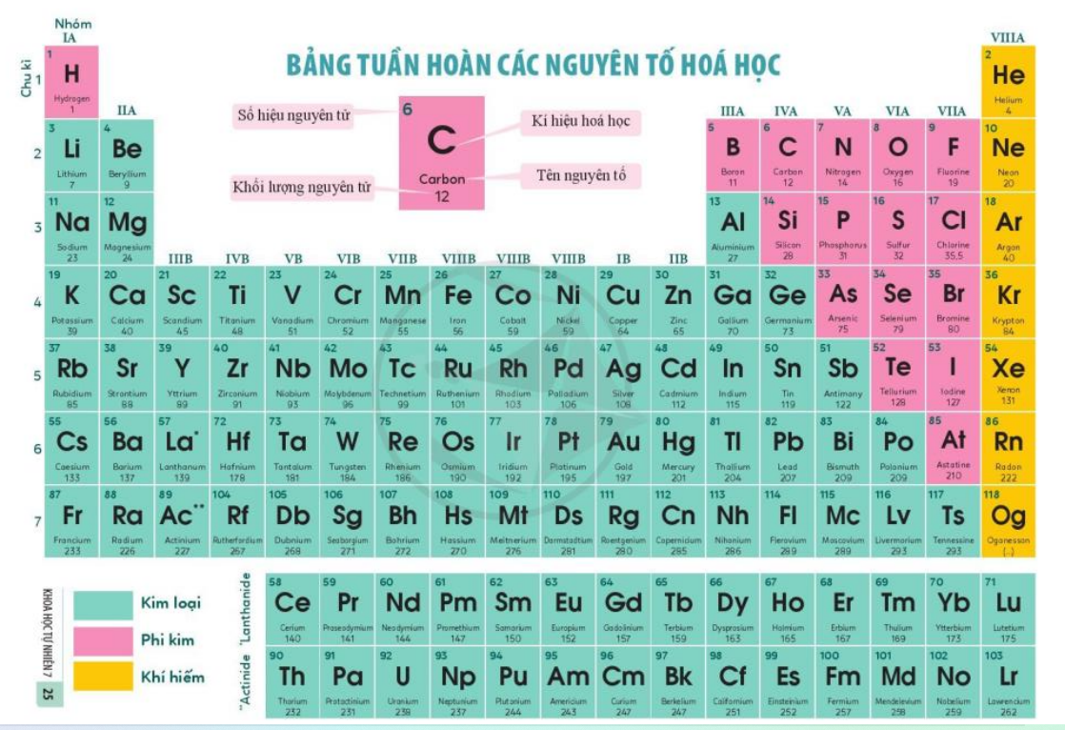
Luyên tập 2: Nguyên tố X có số thứ tự 15 trong bảng tuần hoàn. Đọc tên nguyên tố. Hãy cho biết số hiệu nguyên tử, kí hiệu hóa học và khối lượng nguyên tử của nguyên tố đó?
Nguyên tố có số thứ tự 15 là nguyên tố phosphorus:
- Số hiệu nguyên tử:15
- Kí hiệu hóa học: P
- Khối lượng nguyên tử: 31

Slide 18
Luyện tập 3: Nguyên tố X tạo nên chất khí duy trì sự hô hấp của con người và có nhiều trong không khí. Hãy cho biết tên của nguyên tố X. Nguyên tố X nằm ở ô nào? Đọc tên nguyên tố, cho biết số hiệu nguyên tử, kí hiệu hóa học và khối lượng nguyên tử của nguyên tố đó?
Trả lời:
- Chất khí duy trì sự hô hấp của con người và có nhiều trong không khí => Khí oxygen
+ Tên nguyên tố là: Oxygen
+ Nguyên tố nằm ở ô thứ 8
+ Số hiệu nguyên tử: 8
+ Kí hiệu hóa học: O
+ Khối lượng nguyên tử: 16

Slide 19
Luyện tập 4: Điền các thông tin còn thiếu vào các ô trống trong bảng dưới đây
Số thứ tự ô nguyên tố | Tên nguyên tố | Kí hiệu hóa học | Số proton | Số electron
 |  |  |  | 8
 |  |  | 18
 |  | Al |  | 13
19

Slide 20
Luyện tập 4: Điền các thông tin còn thiếu vào các ô trống trong bảng dưới đây
Số thứ tự ô nguyên tố | Tên nguyên tố | Kí hiệu hóa học | Số proton | Số electron
8 | Oxygen | O | 8 | 8
18 | Argon | Ar | 18 | 18
13 | Alumnium | Al | 13 | 13
19 | Potassium | K | 19 | 19

Slide 21
CỦNG CỐ
Câu 1: Trong bảng tuần hoàn, các nguyên tố hóa học được sắp xếp theo?
A
Thứ tự chữ cái trong từ điển
B
Thứ tự tăng dần điện tích hạt nhân
C
Thứ tự tăng dần số hạt electron lớp ngoài cùng
D
Thứ tự tăng dần số hạt neutron

Slide 22
CỦNG CỐ
Câu 2: Cho các nguyên tố sau: Ca, S, Na, Mg, F, Ne. Sử dụng bảng tuần hoàn các nguyên tố hóa học hãy sắp xếp các nguyên tố trên theo chiều tăng dần điện tích hạt nhân.
A
F, Ne, Na, Mg, S, Ca
B
Ne, F, Na, Mg, Ca, S
C
Na, Mg, S, Ca, F, Ne
D
Mg, S, Ca, F, Ne, Na

Slide 23






Cảm ơn
Qúy thầy cô và các em!
HCl
Cu(OH)₂

